Slide 1
Unidad II:
El Ciclo Geológico
Profesor: Álvaro Bustamante

Slide 2
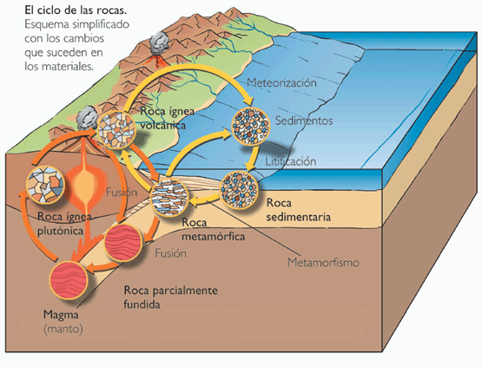

Slide 3
ROCAS IGNEAS
Las rocas ígneas componen, aproximadamente, el noventa y cinco por ciento de la parte superior de la corteza terrestre, pero quedan ocultas por una capa relativamente fina pero extensa de otro de tipo de rocas. Las rocas ígneas se forman cuando la roca derretida se enfría y se solidifica. A la roca derretida se le llama magma, cuando está por debajo de la superficie de la Tierra; y se le llama lava, cuando está sobre la superficie. Las rocas ígneas se dividen en dos grupos, dependiendo de el lugar en dónde se forma la roca:

Slide 4
Las rocas plutónicas o intrusivas se forman a partir de magma solidificado en grandes masas en el interior de la corteza terrestre. El magma, rodeado de rocas preexistentes se enfría lentamente, lo que permite que los minerales formen cristales grandes, visibles a simple vista. Las intrusiones magmáticas a partir de las cuales se forman las rocas plutónicas se denominan plutones, como por ejemplo los batolitos, los lacolitos, los sills y los diques. Las rocas plutónicas solo son visibles cuando la corteza asciende y la erosión elimina las rocas que cubren la intrusión. Cuando la masa de rocas queda expuesta se denomina afloramiento. El corazón de las principales cordilleras está formado por rocas plutónicas que cuando afloran, pueden recubrir enormes áreas de la superficie terrestre.

Slide 5
Las rocas plutónicas o intrusivas
GRANITO
GABRO
GRANITO RAPAKIVI

Slide 6
Las rocas ígneas extrusivas, o volcánicas, se forman cuando el magma fluye hacia la superficie de la Tierra y hace erupción o fluye sobre la superficie de la Tierra en forma de lava; y luego se enfría y forma las rocas. Cuando la lava hace erupción sobre la superficie de la Tierra, se enfría rápidamente, por lo que los elementos son congelados dentro del cristal volcánico. Con frecuencia, la lava se enfría después de unos cuantos días o semanas, y los minerales disponen de suficiente tiempo para formarse, pero no de tiempo para crecer y convertirse en grandes pedazos de cristal. Las rocas basalto son el tipo más común de rocas ígneas extrusivas y el tipo de roca más común sobre la superficie de la Tierra.

Slide 7
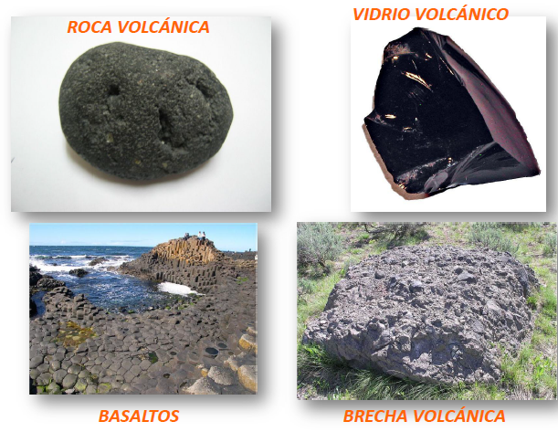
Las rocas plutónicas o intrusivas

Slide 8
ROCAS METAMORFICAS
Se forman a partir de otras rocas mediante un proceso llamado metamorfismo. El metamorfismo nunca implica la fusión de la roca madre y se da indistintamente en rocas ígneas, rocas sedimentarias u otras rocas metamórficas, cuando éstas quedan sometidas a altas presiones (alrededor de 1.500 bares), altas temperaturas (entre 150 y 200 °C) o a un fluido activo, que provoca los cambios en la composición de la roca, aportando nuevas sustancias a ésta.

Slide 9
Metamorfismo térmico:
Ocurre cuando la transformación de las rocas se debe solo a las altas temperaturas a las que se ven sometidas. A este tipo también se le denomina metamorfismo de contacto. Se da en circunstancias tales como la intrusión de magma en rocas ya existentes, como plutones, diques o diques concordantes. El mármol es un ejemplo de roca que se forma mediante este proceso.

Slide 10
Metamorfismo dinámico
El factor dominante en el metamorfismo dinámico (o dinamometamorfismo) es la presión, provocada por el movimiento entre bloques o placas que genera la acción de las fallas.
Las rocas que se generan en este proceso se llaman brechas de falla o cataclastitas, y se caracterizan por la presencia de cantos englobados por una matriz, generados por trituración (cataclasis).
BRECHA DE FALLA

Slide 11
Metamorfismo regional
Se produce por el efecto simultáneo de un aumento de la presión y de la temperatura durante largos períodos de tiempo en grandes áreas de la corteza terrestre con gran actividad tectónica, como los límites de las placas litosféricas. También influyen la presencia de fluidos en las rocas que se van a metamorfizar, y las tensiones originadas por el movimiento de las placas tectónicas.
PIZARRA
BAJO GRADO
ESQUISTO MEDIO GRADO
GNEIS
ALTO RADO

Slide 12
Metamorfismo de enterramiento
Esquema de una cuenca sedimentaria con un gran espesor de sedimentos. En las zonas más profundas se produce un metamorfismo de enterramiento. Se produce debido al aumento de temperatura y presión que sufren los sedimentos a 10.000-12.000 metros de profundidad en la corteza terrestre. La temperatura y la presión aumentan según los siguientes gradientes:

Slide 13
Metamorfismo hidrotermal y metasomatismo
Se produce cuando hay una interacción entre las rocas y agua caliente químicamente activa. Es un metamorfismo asociado a la presencia de fluidos calientes que contienen gran cantidad de iones disueltos.

Slide 14
Metamorfismo de choque
También llamado metamorfismo de impacto, ocurre por el efecto de ondas de choque producidas por impactos meteoríticos, explosiones nucleares o ensayos de laboratorio. En este tipo de metamorfismo se alcanzan presiones de hasta 1.000 kbar.

Slide 15
METEORIZACIÓN:
La meteorización es la desintegración, descomposición y disgregación de una roca en la superficie terrestre o próxima a ella como consecuencia de su exposición a los agentes atmosféricos y físico-químicos, con la participación de agentes biológicos.

Slide 16
TIPOS DE METEORIZACIÓN:
Meteorización Física: O mecánica es la disgregación de las rocas en fragmentos cada vez más pequeños que conservan cada uno las características del material original; el resultado final son muchos fragmentos pequeños procedentes de uno grande. Las principales causas de este proceso son los cambios de temperatura, humedad y actividad biológica. Tras la meteorización física, los fragmentos formados quedan expuestos a la acción de la meteorización química.

Slide 17
Meteorización Física:
Lajamiento
Termoclastismo
Crioclastia

Slide 18
Actividad biológica
Agua

Slide 19
METEORIZACIÓN QUÍMICA:

